Slide 1
基于以活动为中心的功能性三维场景建模
徐克
20151072

Slide 2
简介
使用在一系列的活动中观察到的场景，以相关的活动区域为中心引导场景建模；
采用环境中的RGB-D相机进行扫描得到的数据生成一组3D模型作为输入，它允许相同的交互类型作为扫描输入；
允许遮挡和噪声数据的存在；
以活动为中心对环境中的功能进行解析，用人类的活动作为一个隐藏的变量来表示对象之间的上下文关系；
根据构建场景模板合成大量具有真实性的候选场景，然后使用一个简单的贪心算法从候选的场景集合中进行估算，选择估算结果最高的场景。

Slide 3
合成过程
给定一个三维场景
为捕获的场景构建相应的场景模板
生成候选场景
合成场景

Slide 4
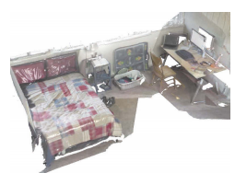
输入
采用环境中的RGB-D相机进行扫描得到的数据生成一组3D模型作为输入，其允许相同的交互类型作为扫描输入
扫描得到的场景

Slide 5
场景模板
一个场景模板是一个场景同时用其几何和活动特性进行编码的高级表示，它是输入扫描对象和输出场景对象的中间表示；
场景模板被定义在一个已知范围的固定矩形空间中；
场景模板需要捕捉环境中几何布局的大致位置，重点是引导合成结果朝场景布局逼真的方向发展，并且需要捕捉场景中对象的属性。

Slide 6
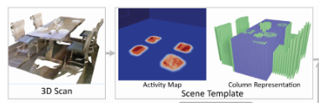
构建场景模板的具体做法
首先确定场景的几何描述
将一个场景划分为垂直排列的均匀栅格，各覆盖5厘米×5厘米。每列存储两个距离：
CS：地面上最高支撑平面的高度，如图中蓝色区域；
CR：最高支撑平面上方观测到的最高几何体的高度，如图中绿色区域。
场景的几何描述

Slide 7
构建场景模板的具体做法
确定场景的活动描述
将一个场景模板中表示的多个活动作为一组活动映射，它们是连续分布定义在二维平面上的一组活动。
定义一组密集的活动样本（X，Y，θ），范围从0％（委托代理几乎不可能执行的活动）到100的％（委托代理极有可能执行的活动）。（X，Y，θ）的三个分量分别代表执行活动可能的位置和方向。这种表示方法从场景模板生成场景时将尝试定位对象，从而执行在活动映射中指定的活动。

Slide 8
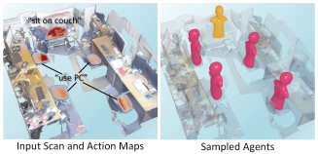
构建场景模板的具体做法
取样委托代理
（X，Y，Z，θ）坐标表示代理人的头部预期位置和方向，代理人的头部位置隐性制约了身体其他部位的期望位置，委托代理的高度将被作为在场景数据库中进行活动观察的平均高度。

Slide 9

场景合成
生成大量相似的候选场景，然后使用贪心算法从候选的场景集合中选择估算结果最高的场景。场景模板的估算函数需要输入一个场景模板T和对象布置O，输出结果为0（完全不同）到1（完全一致）之间的值：
注： 声明对象所需的活动位置和方向， 只有在模板的每个代理均有可绑定的一组对象约束时返回一个高分评估。根据公式生成一个候选的场景，根据估算函数计算匹配分数，选择得分最高的来合成场景。

Slide 10
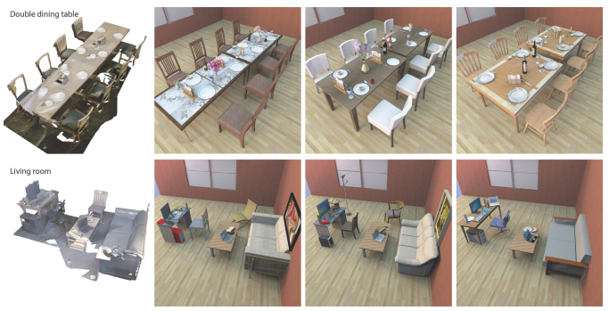
成果展示
注：左图：3D扫描输入；右：用我们的方法在不同的环境中建模的结果

Slide 11
谢谢观看！

